Slide 1
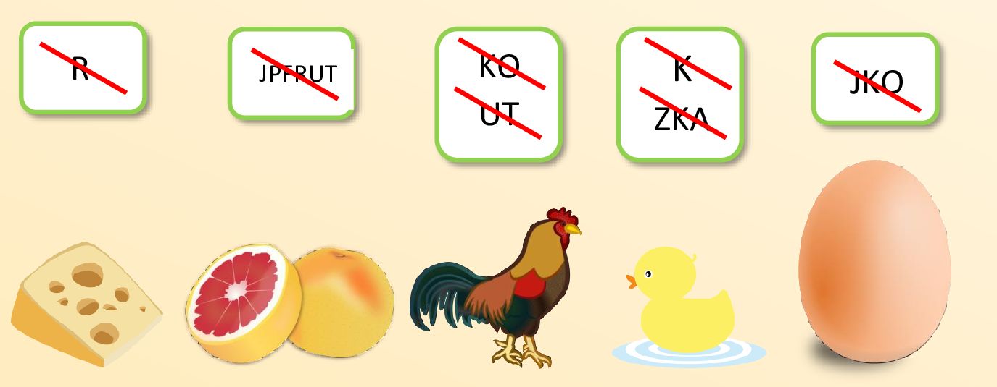
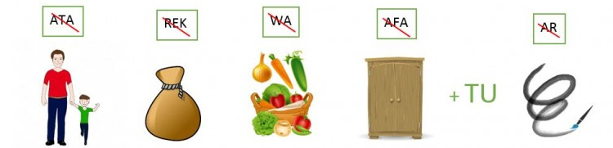
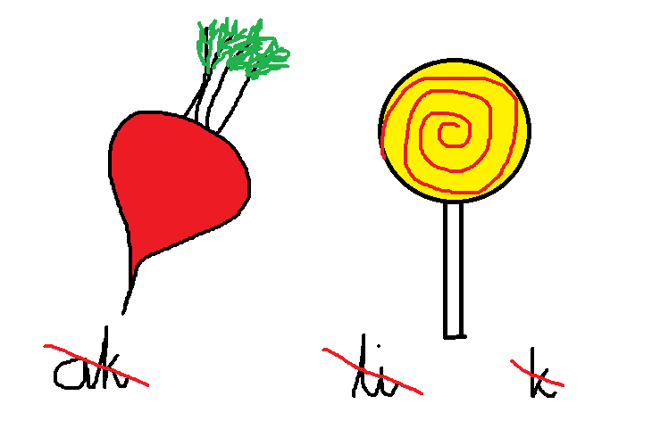
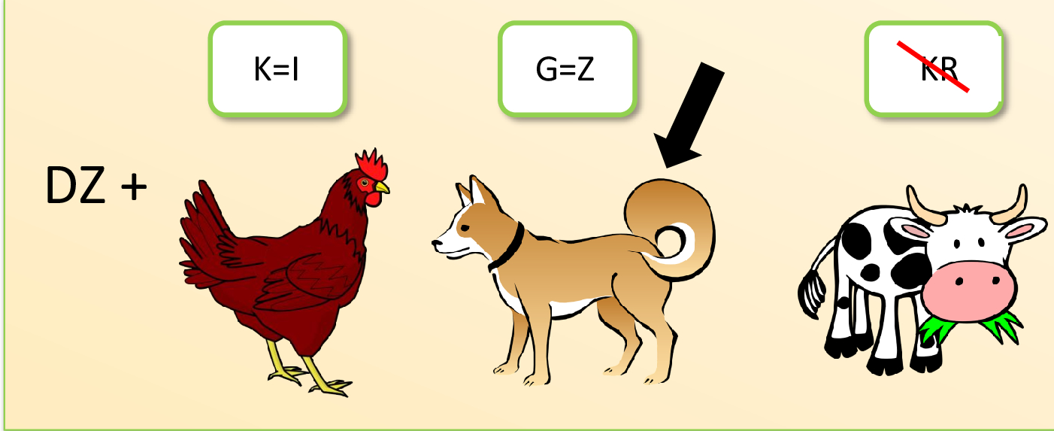
REBUSY

Slide 2
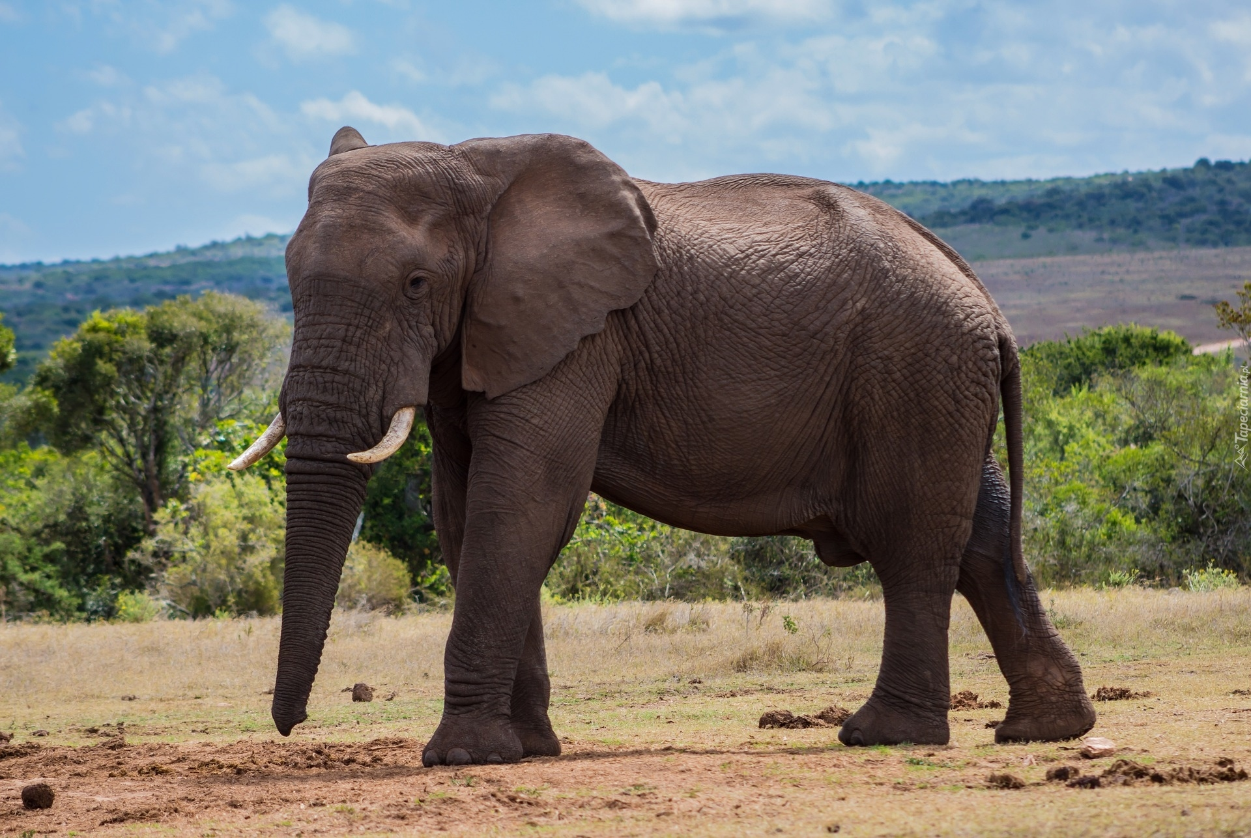
CE

Slide 3
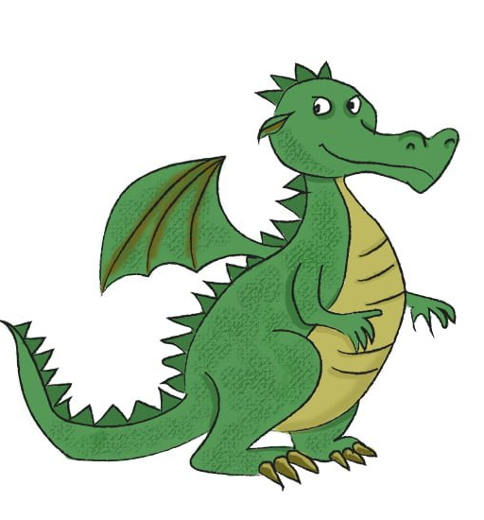
K = G

Slide 4
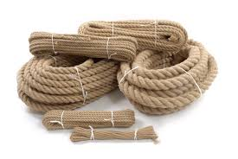
SPA

Slide 5




ZAGADKI EKOLOGICZNE

Slide 6
Nikt z nas nie zaprzeczy,
że w nim dużo rzeczy:
obierki, odpadki,
gruz i zwiędłe kwiatki.

Slide 7
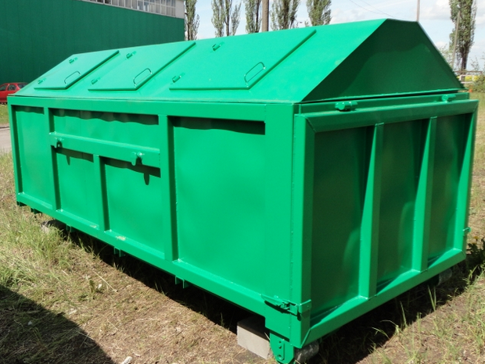
ŚMIETNIK

Slide 8
Stoją głodne i czekają
na ulicy i na skwerku:
na patyczki od lizaków
i papierki od cukierków.

Slide 9
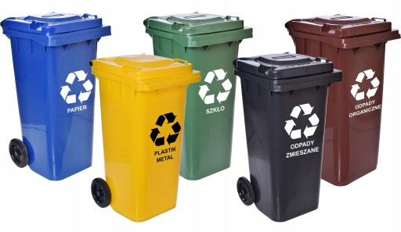
KOSZE NA ŚMIECI

Slide 10
Kiedy samochody
z miejsca nagle ruszą
z rury wydechowej
wydostać się muszą.

Slide 11
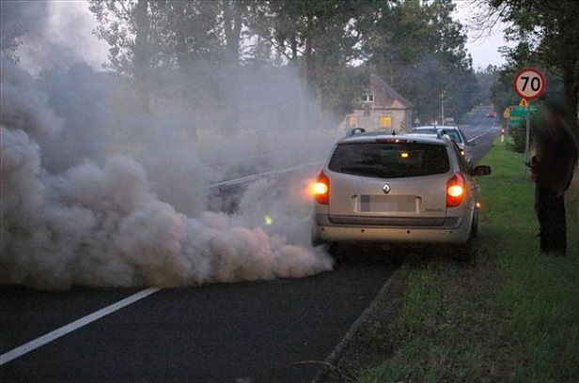
SPALINY

Slide 12
Zieloną nosi koronę,
przed skwarem daje ochronę.

Slide 13
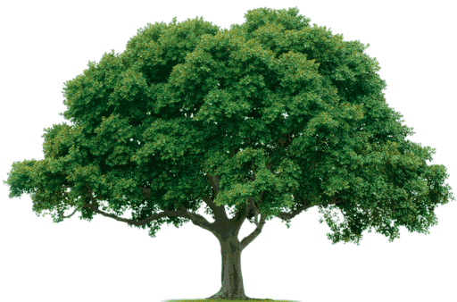
DRZEWO

Slide 14
Jest wszędzie wokół nas,
możemy to poczuć,
ale tego nie widzimy?

Slide 15
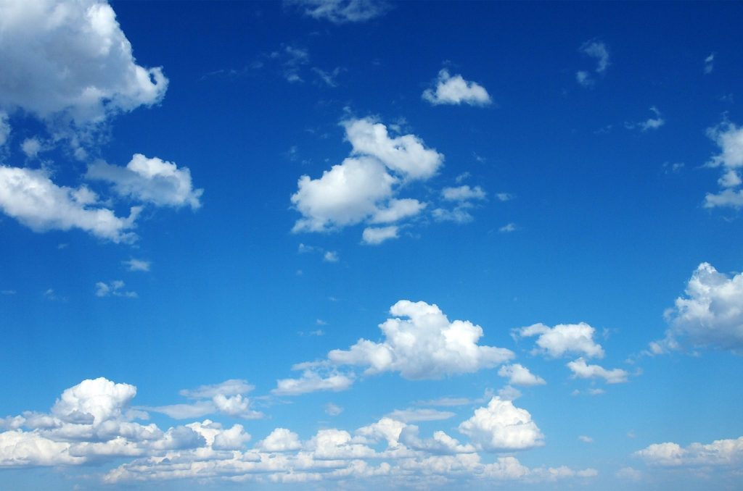
POWIETRZE

Slide 16
Służy do picia,
służy do mycia,
bez niej na ziemi
nie byłoby życia.

Slide 17

WODA

Slide 18
Co to za okrągła planeta,
na której bez wody, tlenu i słońca
nie byłoby życia.

Slide 19
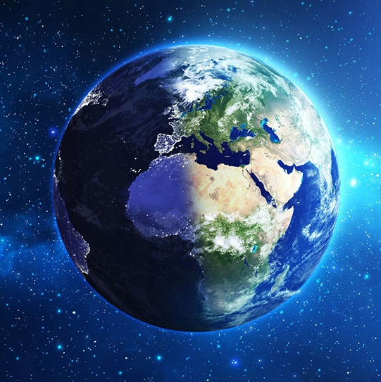
ZIEMIA

Slide 20

Powiatowa Stacja
Sanitarno-Epidemiologiczna
w Nowym Targu
Źródło: internet

